Slide 1
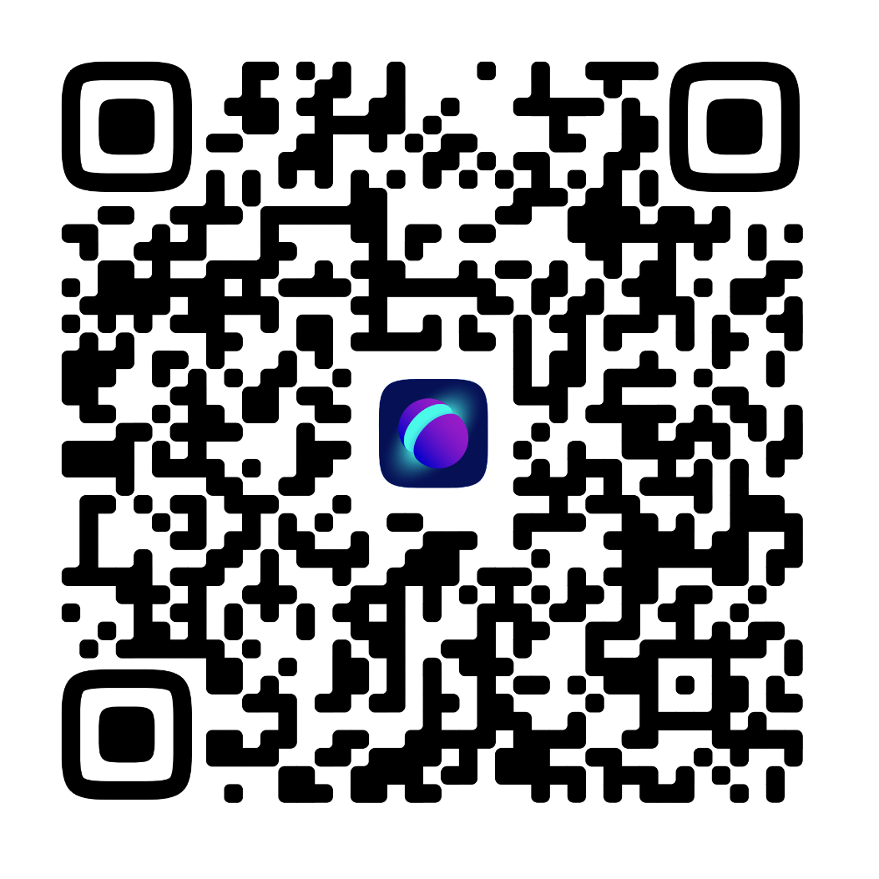
QR-код чат-бота "Помощник Рособрнадзора"
На основании информации Федеральной службы по надзору в сфере образования и науки (Рособрнадзор) начал функционироть чат-бот «Помощник Рособрнадзора».
Сервис «Помощник Рособрнадзора» созданный на базе платформы «Сферум» с целью получения оперативных ответов на вопросы педагогических работников, связанные с бюрократической нагрузкой, начнет функционировать на всей территории России в январе 2025 года. Ссылка на чат бот "Помощник Рособрнадзора"
https://cc.sferum.ru/cIig8A
Вместе с тем сообщаем, что Министерством в мессенджере Telegram создан чат-бот @Komuse_Bot для размещения информации по вопросам лицензирования и государственной аккредитации образовательной деятельности, контрольно-надзорной деятельности, в том числе по вопросам документационной нагрузки на педагогических работников.

